Slide 1
WEEK 8 · RESEARCH DEFENSE
PlantDiseaseAI
从高分模型到可审计研究系统
Panjoel · 2026
Notes:
今天汇报的重点不是再展示一个高准确率数字，而是说明 PlantDiseaseAI 如何把数据审计、统一实验、错误分析、解释、演示与复现组织成可核查的研究系统。证据：docs/week7_evidence_map.md。转场：无配对动效，点击进入研究问题。

Slide 2
高准确率，等于
可信
诊断吗？
Accuracy 只是起点；边界、错误、置信度与复现共同决定可信度。
PlantDiseaseAI
02
Notes:
我的研究问题是：当受控数据集上的数字接近饱和时，怎样判断结果是否仍然可信？判断标准不只包括 Accuracy，还包括数据边界、Macro F1、负结果、逐样本错误、置信度、解释限制、工程条件与安全行为。证据：reports/week4_stage_report.md。转场：无配对动效，下一页先界定任务范围。

Slide 3

TASK SCOPE
38 类受控图像分类
PlantVillage 定义了任务，也限制了结论
Apple
Grape
38
Corn
Peach
Tomato
Pepper
closed-set classes
Potato
Strawberry
PlantDiseaseAI
03
Notes:
主线任务是 PlantVillage 的 38 类闭集图像分类。统一标签映射让训练、评估、推理与 Demo 使用同一语义，但受控背景、闭集类别和数据来源也同时限定了结论。证据：reports/data_card.md。转场：scope-risk 第一个画面；38 类环形标签在下一页收拢为 227 这个风险数字。

Slide 4
official split
227
重叠 leaf_id
TRAIN
TEST
不是实体隔离证据，也不是田间泛化证明
Notes:
数据审计发现 official split 的 train/test 之间有 227 个重叠 leaf_id；图片路径本身不重叠，但叶片实体没有完全隔离。因此所有 official split 结果都必须与这一限制同时出现，不能写成严格无泄漏泛化。证据：reports/data_audit.md。转场：scope-risk 第二个画面；完成 38 类范围到实体重叠风险的展开。

Slide 5
EVIDENCE LOOP
证据必须形成闭环
数据、训练、评估、解释与服务
01
02
03
数据
训练
评估
版本、标签、split 审计
统一模型工厂与预算
指标、校准、错误索引
04
05
解释
服务
Grad-CAM 与非因果边界
Demo、MPS、容器条件
PlantDiseaseAI
05
Notes:
项目把研究拆成五个相互约束的环节：数据定义实验边界，统一训练支持公平比较，评估保存机器可读结果，解释与错误分析检查失败模式，服务层复用同一 checkpoint 与预处理。证据：docs/week7_evidence_map.md。转场：无配对动效，下一页进入统一 Benchmark。

Slide 6
UNIFIED BENCHMARK
五个模型，同一协议
比较架构，而不是比较训练条件
MobileNetV2
ResNet18
ResNet50
EfficientNet-B0
EfficientNetV2-S
same split · same input · same budget · same metrics
PlantDiseaseAI
06
Notes:
Week 2 在同一协议下比较 MobileNetV2、ResNet18、ResNet50、EfficientNet-B0 与 EfficientNetV2-S。统一 split、训练预算和指标入口，使差异主要来自架构，而不是脚本漂移。证据：reports/week2_benchmark_progress.md。转场：models 第一个画面；五个候选在下一页分离为精度与效率两条决策线。

Slide 7
MODEL SELECTION
一个追求精度，一个追求效率
ResNet50 与 MobileNetV2
ResNet50
MobileNetV2
0.9830
644.3
Accuracy · Macro F1 0.9743
img/s · MPS · batch 32 · excludes preprocessing
2.27M params · 0.31G FLOPs
PlantDiseaseAI
07
Notes:
ResNet50 是精度候选，official split 上 Accuracy 0.9830、Macro F1 0.9743。MobileNetV2 是轻量候选：2.27M 参数、0.31G FLOPs、记录的 MPS batch-32 吞吐 644.3 img/s，且该吞吐不含预处理。证据：reports/week2_benchmark_progress.md、outputs/plantvillage/benchmarks/mobilenet_v2_seed42.json。转场：models 第二个画面；完成模型家族到双目标决策的分离。

Slide 8
CONTROLLED ABLATION
先冻结基线
0.9830
Macro F1 0.9743
ResNet50 · seed 42 · official split
PlantDiseaseAI
08
Notes:
Week 3 的 00 baseline 复刻 Week 2 ResNet50，Test Accuracy 0.9830、Macro F1 0.9743，最佳验证 epoch 也一致。先冻结基线，才能判断后续改变是否真的来自目标因素。证据：reports/week3_ablation_results.md。转场：ablation 第一帧；基线锚点将在后两页沿同一坐标系移动。

Slide 9
SINGLE-FACTOR RESULT
最强单变量改变优化路径
0.9898
Cosine Scheduler · Macro F1
单变量改变：learning-rate schedule
PlantDiseaseAI
09
Notes:
单变量消融中，Cosine Scheduler 是最强因素：只改变学习率调度，Test Accuracy 达到 0.9935，Macro F1 达到 0.9898。Focal Loss、EMA、RandAugment 和 Random Erasing 等负结果也被保留。证据：reports/week3_ablation_results.md。转场：ablation 第二帧；余弦曲线与指标继续收敛到组合候选。

Slide 10
SELECTED CANDIDATE
0.9953 / 0.9941
Accuracy / Macro F1
seed 42 · official split · 227 overlap
单 seed 结果；不是实体隔离或田间泛化证据
PlantDiseaseAI
10
Notes:
Label Smoothing 0.1 加 Cosine Scheduler 的组合候选，在 seed 42、official split 上达到 Accuracy 0.9953、Macro F1 0.9941。这个结果只来自单 seed，并且必须与 227 个重叠 leaf_id 同页呈现；它不是实体隔离或田间泛化证据。证据：reports/week3_final_model_decision.md。转场：ablation 第三帧；完成从冻结基线、最强单变量到最终候选的收敛。

Slide 11
SAMPLE-LEVEL AUDIT
50
/ 10709
高分仍需要逐样本错误审计
official split 错误记录 ≠ 真实田间错误率
PlantDiseaseAI
11
Notes:
冻结候选在 10,709 个测试样本中记录 50 个错误。总体错误率很低，但每一个错误都有样本路径、真实标签、预测标签与置信度，便于追踪高置信错误和系统性混淆。证据：reports/week4_error_analysis.md。转场：errors 第一帧；50 这个总数在下一页展开为主要混淆对。

Slide 12
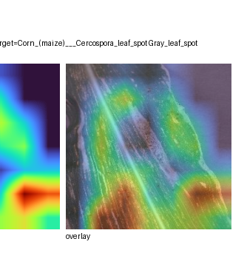
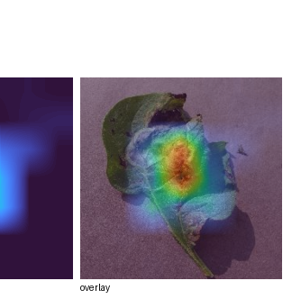
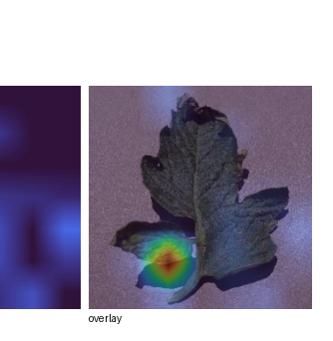
ERROR STRUCTURE
错误集中在视觉相似病害
三组主要混淆对
50
玉米灰斑 ↔ 北方叶枯
晚疫病 · 跨作物
早疫病 ↔ 靶斑病
混淆共现支持审阅优先级，不单独证明病理因果
PlantDiseaseAI
12
Notes:
主要混淆集中在视觉相似类别，包括玉米灰斑与北方叶枯、马铃薯或番茄晚疫病，以及番茄早疫病与靶斑病。这里区分观察与解释：混淆表证明错误共现，不单独证明因果机制。证据：reports/week4_error_analysis.md。转场：errors 第二帧；完成从错误总数到类别结构的展开。

Slide 13
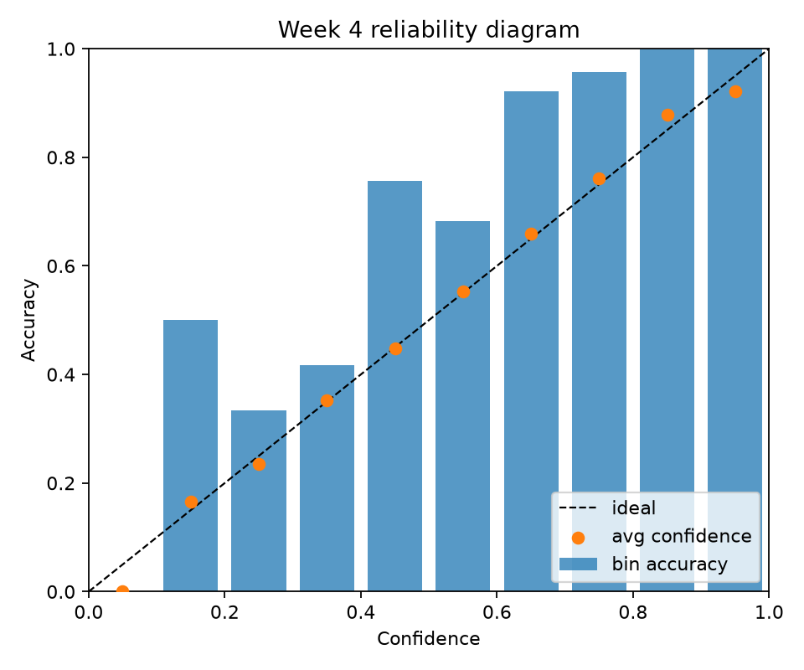
CALIBRATION
准确率不等于置信度质量
top-label calibration · 不是完整多类别校准
0.0965
ECE
0.3348
MCE
Brier 0.0140
PlantDiseaseAI
13
Notes:
Week 4 的 top-label calibration 给出 ECE 0.0965、MCE 0.3348、Brier 0.0140。它检查最高预测概率与实际正确率是否一致，但不是完整多类别校准。证据：reports/week4_calibration.md。转场：explainability 第一帧；可靠性图在下一页缩为证据侧栏，让位给 Grad-CAM。

Slide 14
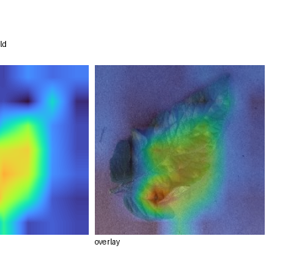
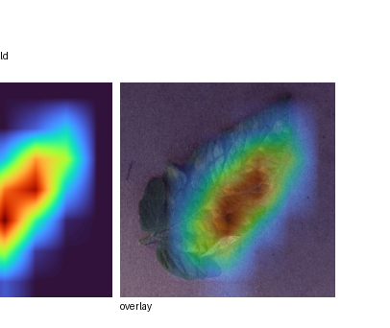
EXPLAINABILITY
解释目标层会改变观察结果
Grad-CAM 是相关性，不是因果
非因果
目标层修正改变观察结果； 热力图只支持空间相关性审阅。
layer4.2.conv3
layer4.2 · residual block output
PlantDiseaseAI
14
Notes:
ResNet50 的目标层从 bottleneck 内部 layer4.2.conv3 修正为 residual block 输出 layer4.2；固定样本 test_index=9750 的热点由叶外背景回到叶片主体。目标层修正证据：reports/week4_stage_report.md、reports/week4_frozen_samples.md。最终审阅只支持空间相关性结论；最终非因果审阅证据：reports/week4_attention_review.md。热力图不能证明病斑导致了模型结论。转场：explainability 第二帧；完成校准证据到相关性可视化边界的转换。

Slide 15
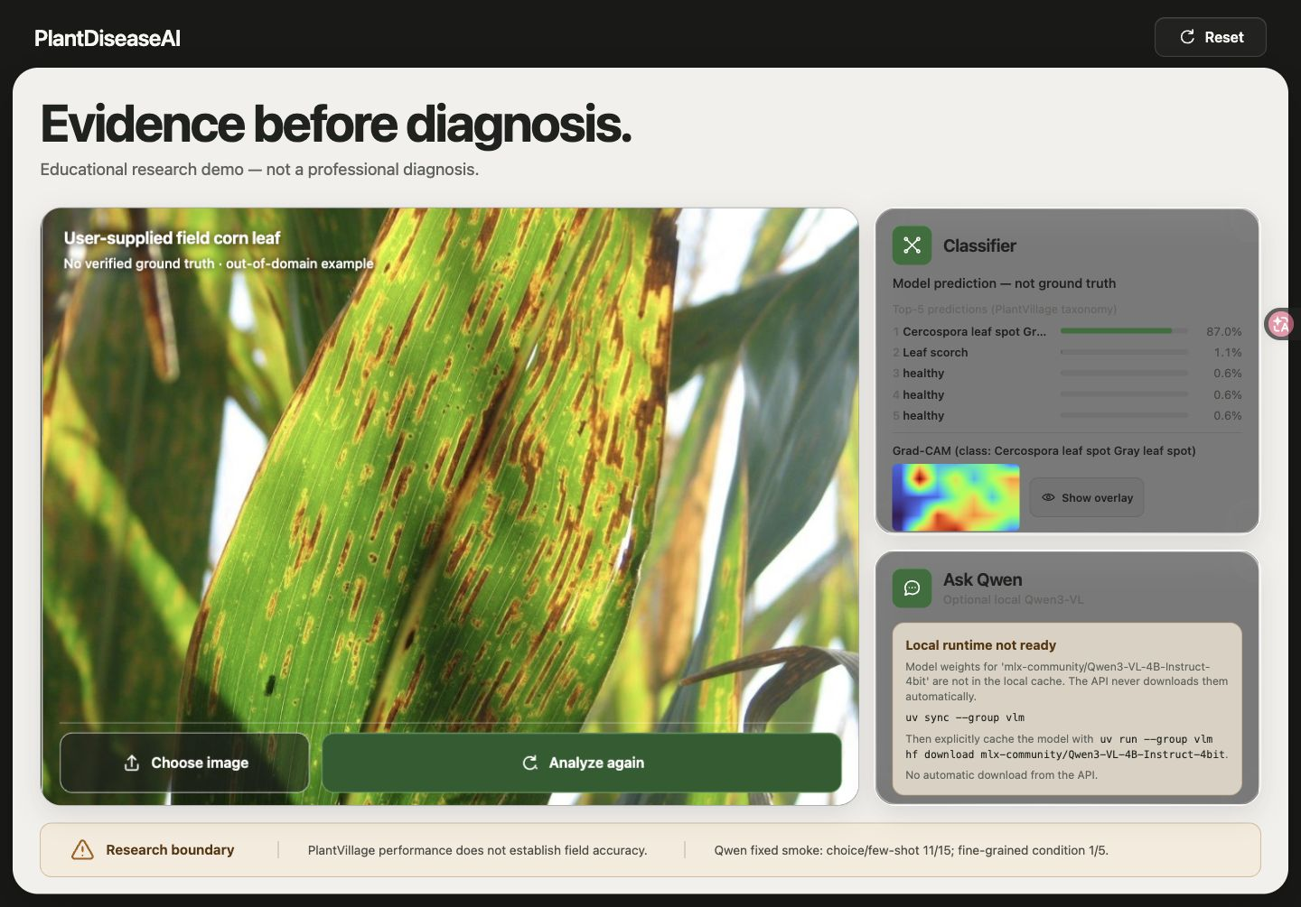
RESEARCH INTERFACE
React Demo 也必须可审计
Top-5 · Grad-CAM · 安全边界
PlantDiseaseAI
15
Notes:
React Demo 复用冻结 checkpoint、标签映射和预处理，输出 Top-5 与 Grad-CAM。用户图片 SHA-256 为 0364ff44229c70666216343057f9ae77d82438a7f842b30af1ffabb786061a7e；它是 out-of-domain 田间样例且 no verified ground truth。代表性本地 MPS 请求返回 Cercospora leaf spot Gray leaf spot、0.870144；这只是 prediction，不是真值或田间准确率证据。界面始终显示教育用途、PlantVillage 域与非专业诊断边界。证据：reports/week8_react_demo_qa.md。转场：demo 第一帧；完整界面在下一页拆分为运行设备、容器和延迟条件。

Slide 16
ENGINEERING EVIDENCE
工程证据也必须注明条件
MPS
本地推理设备
linux/arm64
Apple container · passed
129.8 ms
固定合成图 · CPU 容器 · 单次
PlantDiseaseAI
16
Notes:
本地证据使用 MPS；Apple container 构建 linux/arm64 CPU 镜像并通过 Streamlit health probe，当前状态是 Apple container：passed。历史 Week 5 的 129.8 ms 只是容器内一个固定合成输入的单次总耗时，不能当作通用 benchmark。证据：reports/week8_reproducibility.md、reports/week5_demo_engineering.md。转场：demo 第二帧；完成界面 hero 到工程条件证据的拆解。

Slide 17
EXPLORATORY BRANCH
VLM 是探索分支，不是主线替代
Qwen3-VL smoke exploration
Classifier mainline
5 图 · 15 问
Qwen3-VL
4-bit · Apple Silicon · smoke exploration
PlantDiseaseAI
17
Notes:
分类主线完成后，项目才用 Apple Silicon 上的 Qwen3-VL 4-bit 运行小样本 smoke。React 可选面板连接 mlx-community/Qwen3-VL-4B-Instruct-4bit；浏览器审计时默认缓存无权重、ready=false，仅验证 UI unavailable state，browser/API no automatic download。输入只有 5 张图、15 个问题，用来比较 prompt 约束与安全行为，不是完整 VQA 评估。证据：reports/week6_vlm_experiment.md、reports/week8_react_demo_qa.md。转场：vlm 第一帧；探索支线在下一页放大为整体与 condition 两个结果。

Slide 18
CAPABILITY BOUNDARY
11/15
1/5
choice / few-shot choice
condition
结构化选择减少漂移，但细粒度病害识别仍弱
同一 5 图 15 问 smoke · few-shot 不是微调 · 未完成 LoRA/QLoRA
PlantDiseaseAI
18
Notes:
choice 与 few-shot choice 的严格匹配都是 11/15，但 condition 只有 1/5。封闭选择减少自由生成漂移和风险词，却没有解决细粒度病害识别；few-shot 也不是微调。证据：reports/week6_vlm_prompt_compare.md。转场：vlm 第二帧；完成探索模型到能力边界的放大。

Slide 19
RELEASE CANDIDATE
结果必须能被重新检查
week8-rc1
week8-rc1 · manifest · claim ledger
01
clean lane
226 passed · Ruff · ty · claims · smoke · build · CLI help
02
manifest
logical path · SHA-256 · size · status
03
claim ledger
每个公开数字都携带证据路径与必要边界
PlantDiseaseAI
19
Notes:
Week 8 把复现拆为 clean、local evidence 与 Apple container 三条通道。干净环境完整测试记录为 226 passed，Ruff、ty、claims、synthetic smoke、package build 与 CLI help 均通过；当前 Apple container：passed。manifest 保存逻辑路径、哈希和状态，claim ledger 约束数字必须携带边界。证据：reports/week8_reproducibility.md、reports/release/week8_rc1_manifest.json。转场：无配对动效，下一页收束为可执行的后续研究。

Slide 20
NEXT RESEARCH
下一步不是再堆功能
01
实体隔离 split
02
多 seed 确认
03
田间数据验证
04
完整人工审计
先补齐证据，再扩展功能。
PlantDiseaseAI
20
Notes:
下一阶段优先解决证据缺口：建立 leaf_id 实体隔离 split，运行多个随机种子，采集或引入合法的真实田间数据，并完成 VQA 与注意区域人工审计。LoRA/QLoRA 只有在资源、协议和固定测试集都明确后才考虑。证据：docs/release/week8_release_checklist.md。转场：无配对动效，以研究边界和下一步结束答辩。

